Slide 1
Главное управление
бухгалтерского учета и отчетности

Slide 2
Образец заполнения материально ответственным (ответственным) лицом инвентаризационной описи

Slide 3
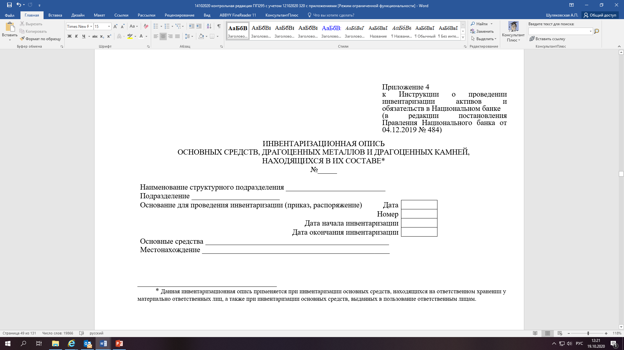

Slide 4
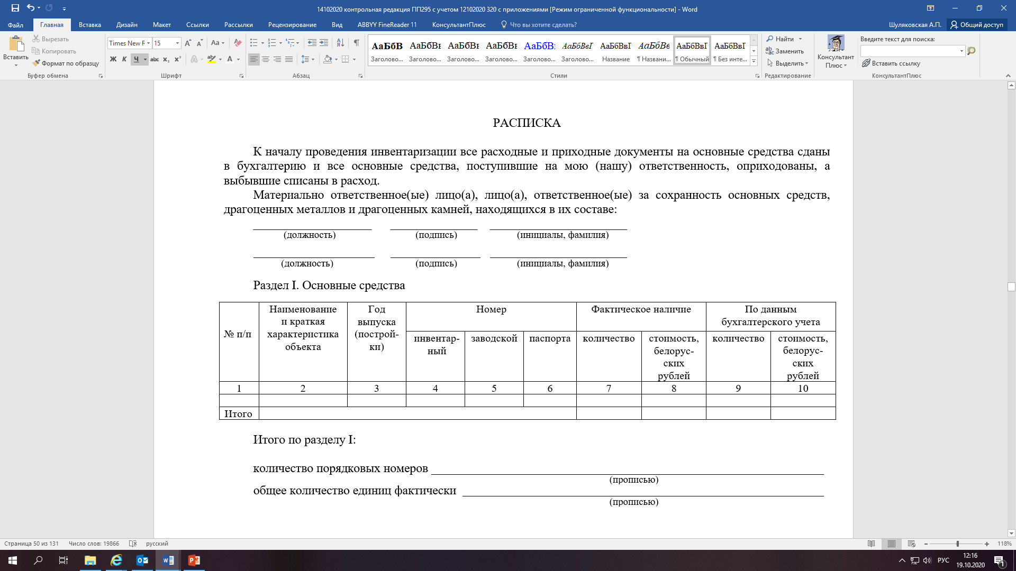
Подпись материально ответственного (ответственного) лица

Slide 5
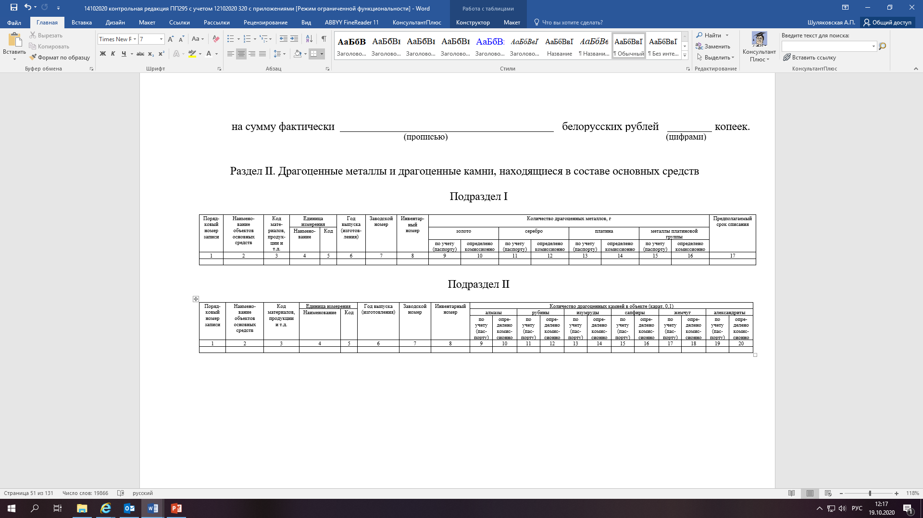

Slide 6
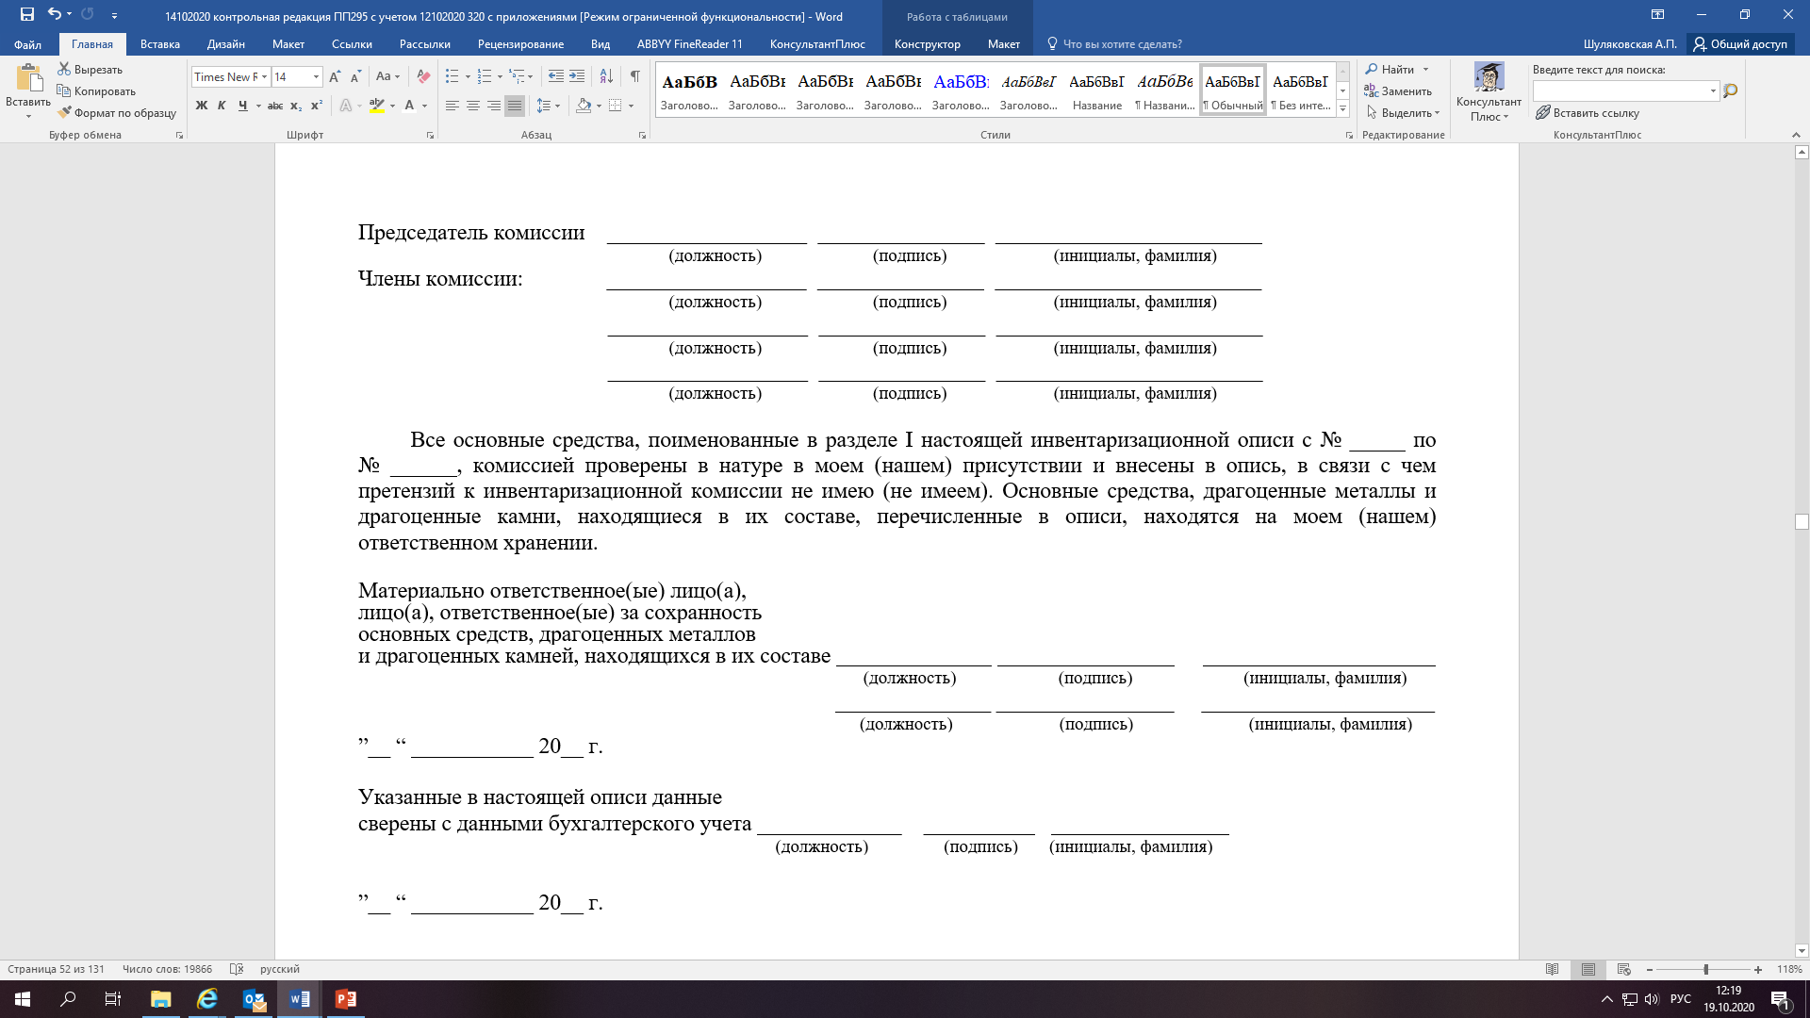
Подпись материально ответственного (ответственного) лица
Заполняется материально ответственным (ответственным) лицом

Slide 7
Примечание:
аналогичным образом заполняется инвентаризационная опись материальных ценностей, драгоценных металлов и драгоценных камней, находящихся в их составе.

